Slide 1
В МИРЕ ПРОФЕССИЙ
Тематический альбом

Slide 2
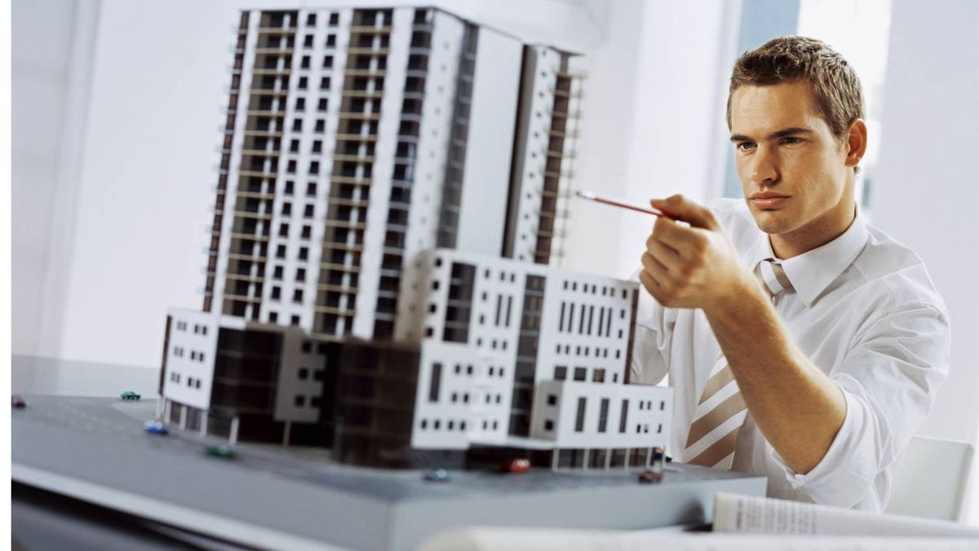
АРХИТЕКТОР
Посмотри на этот город
Красота и там и тут,
А того, кто все придумал
Архитектором зовут.
Рассчитал нагрузки зданий,
Чертежи составил он
Просто мастер созиданий
И талантлив, и умен!
ЗАГАДКА
Проектирует и чертит,
строят по его проекту дом.
(Архитектор)

Slide 3
ВЕТЕРИНАР
Если животное болеет, Стремишься ты всегда помочь, И вот болезнь уже не смеет Терзать его, уходит прочь. Ветеринар — добряк сердечный, Тебя хоть ночью подними, Ты к ним всегда по-человечьи, И всем нам нужно быть людьми...
ЗАГАДКА
Наш спасатель ходит парой
С доброй девочкой Тамарой.
Лечит та зверей отваром,
Хочет стать …
(Ветеринаром)

Slide 4
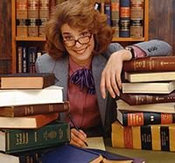
БИБЛИОТЕКАРЬ
Большой знаток литературы,
Хранитель и ценитель книг.
Библиотекарь – в мир культуры
Для всех нас лучший проводник.
ЗАГАДКА
В книжном море он бескрайнем Настоящий капитан.
Отыскать любую книжку
Помогает быстро нам! (Библиотекарь)

Slide 5
ВОСПИТАТЕЛЬ
Нас в Саду всегда встречает, Учит нас и развлекает. Если надо – пожурит И заботой окружит. В тихий час уложит спать, Как заботливая мать. Очень мил и деликатен Наш любимый воспитатель!
ЗАГАДКА
Учит вежливости нас,
Почитает вслух рассказ.
Не учитель, не писатель.
Это няня,... (воспитатель)

Slide 6
Врач
Едва ли в мире есть профессия, Которая была б важней, Чем для людей других полезная Работа опытных врачей. Их участь – боли и страдания, Жестокость смерти и болезнь. Здоровья людям дарование,
Для них важней сейчас и здесь
ЗАГАДКА
Кто пропишет витамины?
Кто излечит от ангины?
На прививках ты не плачь —
Как лечиться, знает... (врач)

Slide 7
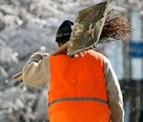
Дворник
Пыльная у дворника работа – Только солнце над землёй взойдёт Он порою до седьмого пота, Всё метёт, метёт, метёт, метёт. Осенью засыпят листья дворик, А зимой – то снег, то гололёд. Но берёт метлу, лопату дворник, Каждый день для нас, из года в год!
ЗАГАДКА
Разгребает снег лопатой,
Подметает двор метлой.
Догадались ли, ребята,
Кто следит за чистотой? (Дворник)

Slide 8
Дизайнер
Дизайнер, всем известно — Твоя работа интересна, Здесь нужно знанья проявить, Чтобы задумку воплотить. Твои работы удивляют, Да что там, просто поражают, Ведь ты же профессионал, И чем займешься, сразу знал.
ЗАГАДКА
Он одежду создает,
а швея потом уж шьет.
(Дизайнер, модельер)

Slide 9
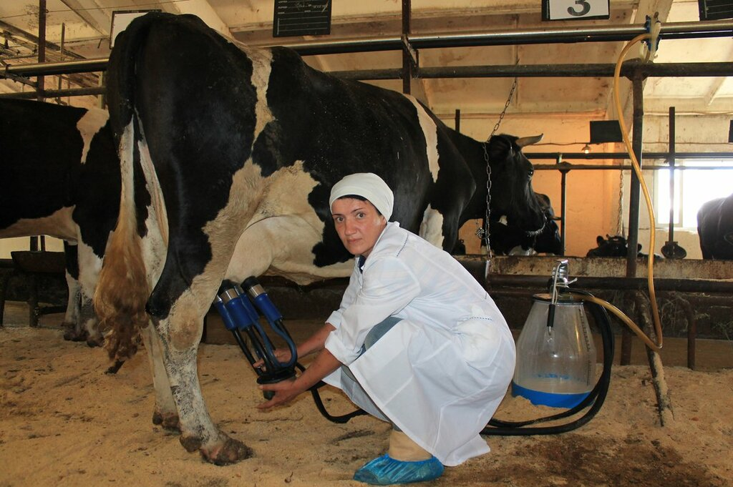
Доярка
Кому же коровы дают молоко? Доярка ответит на это легко. Тому, кто встаёт раньше всех, на заре, Кто кормит корову и держит в тепле. Повещенко О.
ЗАГАДКА
Ночью, в полдень, на рассвете Службу он несёт в секрете, Её давно бурёнки знают, Всегда мычанием встречают И за её нелёгкий труд Всё молоко ей отдают.
(Доярка)

Slide 10
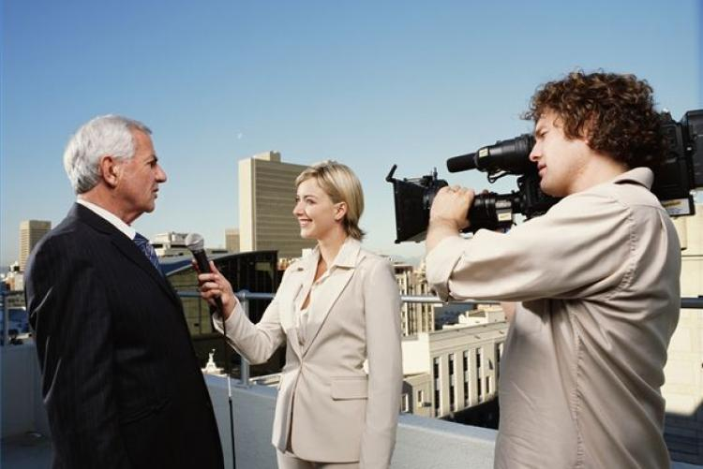
Журналист
Журналисту всё известно обо всём на свете: Вот нашли следы воды на другой планете, Вот проснулся вновь вулкан, вот упал подъёмный кран... Журналист проверит факты, побывав на месте сам, А потом, через газету, обо всём расскажет нам. Повещенко О.
ЗАГАДКА
Почерком быстрым исписан весь лист -
Очерк в газету строчит ...
(Журналист.)

Slide 11
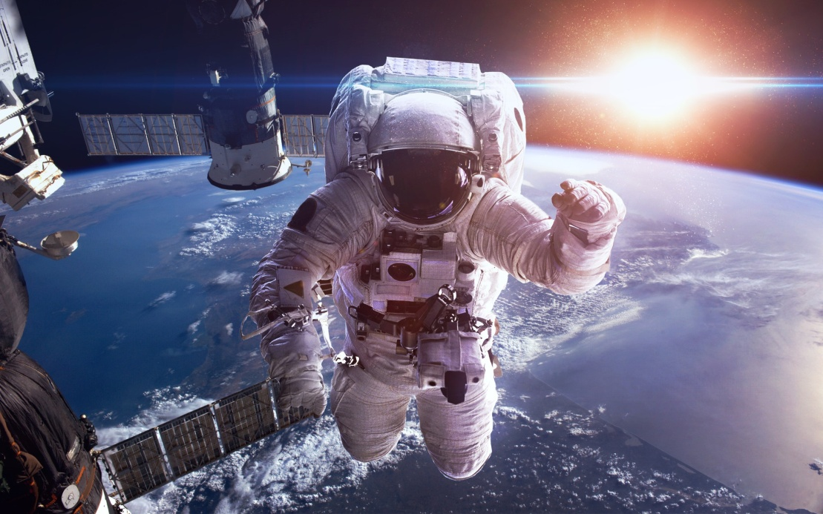
Космонавт
В космонавты всех подряд, Брать, конечно, не хотят. Там берут здоровых, смелых, Сильных, умных и умелых. Космос — это вам не шутки, Все расписаны минутки. Расписанье очень строго И веселья никакого.
ЗАГАДКА
Он в скафандре, со страховкой, Вышел на орбиту. Кораблю поправил ловко Кабель перебитый. (Космонавт)

Slide 12
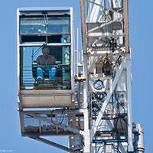
Крановщик
Вот огромный кран подъёмный, Со стрелою – в облака. Поднимает груза тонны С помощью крановщика. Повещенко О.
ЗАГАДКА
Я грузы кранами вожу,
В высокой будке я сижу.
Я не привык ходить пешком,
Меня зовут...
(Крановщиком.)

Slide 13
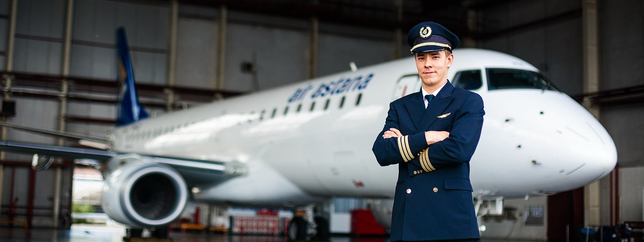
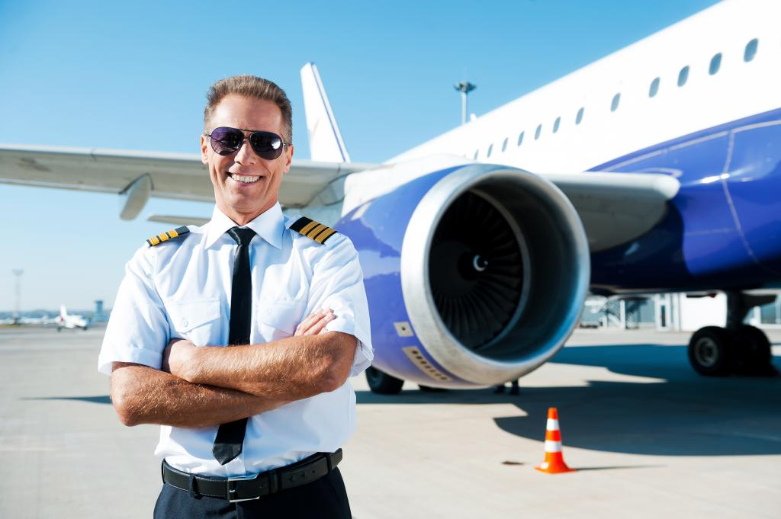
Летчик/пилот
Лётчик знает своё дело, В небе водит самолёт. Над землёй летит он смело, Совершая перелёт.
ЗАГАДКА
В небе синем самолёт,
Управляет им ...
(Пилот.)

Slide 14
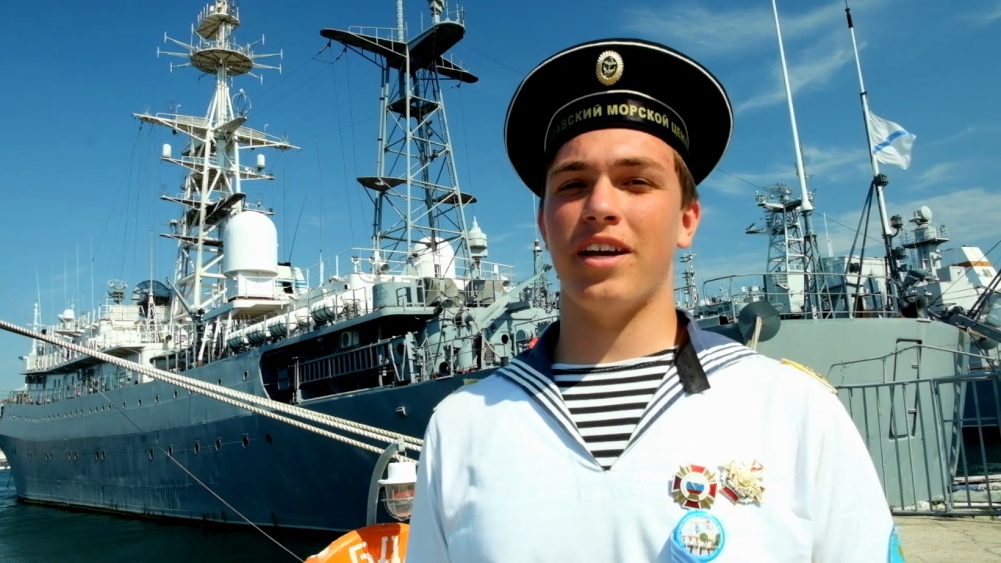
Моряк
На мачте наш трёхцветный флаг, На палубе стоит моряк. И знает, что моря страны, Границы океанов И днём, и ночью быть должны Под бдительной охраной! Иванова Н.
ЗАГАДКА
Кто плывет на корабле
К неизведанной земле?
Весельчак он и добряк.
Как зовут его? (Моряк)

Slide 15
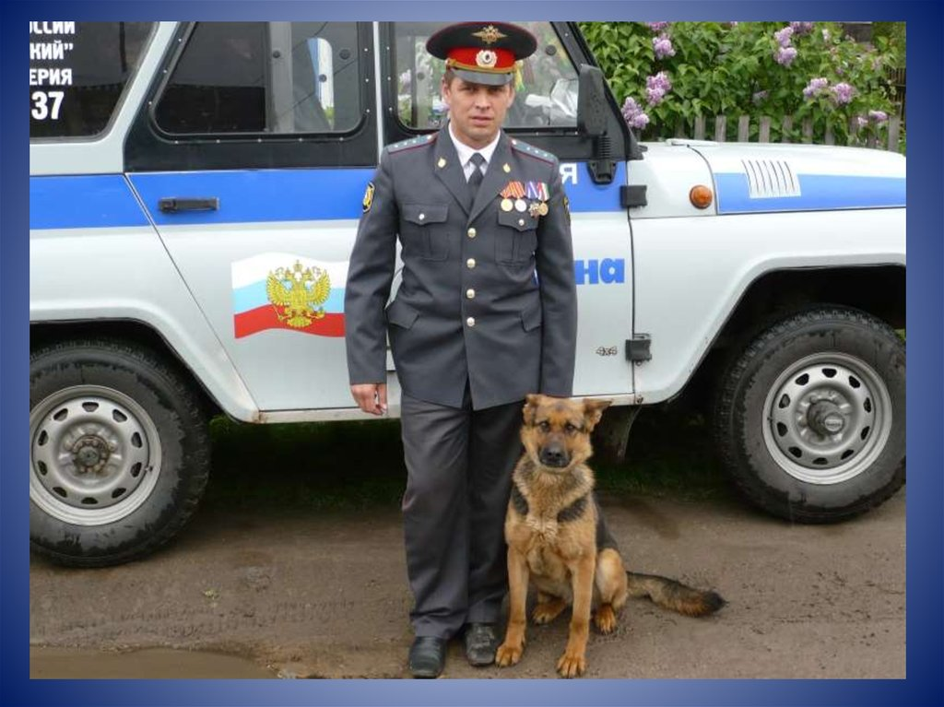
Полицейский
Полицейский защищает Нашу честь и наш покой, И на службу заступает В час дневной и в час ночной. Повещенко О.
ЗАГАДКА
Весёлая работа, Завидно от души! Свисти, когда охота, Да палочкой маши!
(Полицейский)

Slide 16
Фотограф
Ты снимаешь все, снимаешь, Ты о выставке мечтаешь, О победе и признанье, О поклонников вниманье! Ты — фотограф гениальный, То веселый, то печальный, Снимки за душу берут, В мир волшебный нас ведут!
ЗАГАДКА
Наведет стеклянный глаз, Щелкнет раз - и помним вас. (Фотограф)

Slide 17
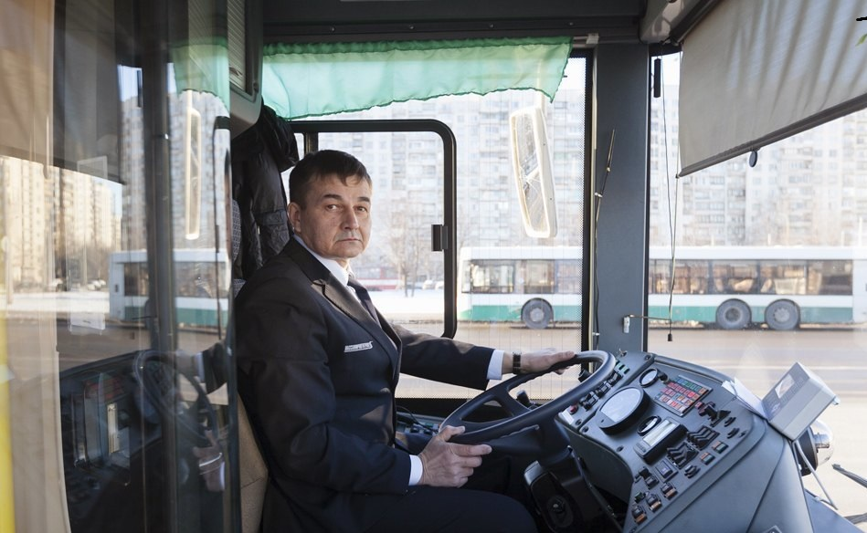
Шофер
Шуршат по дорогам Весёлые шины, Спешат по дорогам Машины, машины... А в кузове - важные, Срочные грузы: Цемент и железо, Изюм и арбузы. Работа шофёров Трудна и сложна, Но как она людям Повсюду нужна!..
ЗАГАДКА
Правила движения
Знает без сомнения.
Вмиг заводит он мотор,
На машине мчит... (шофер)

Slide 18
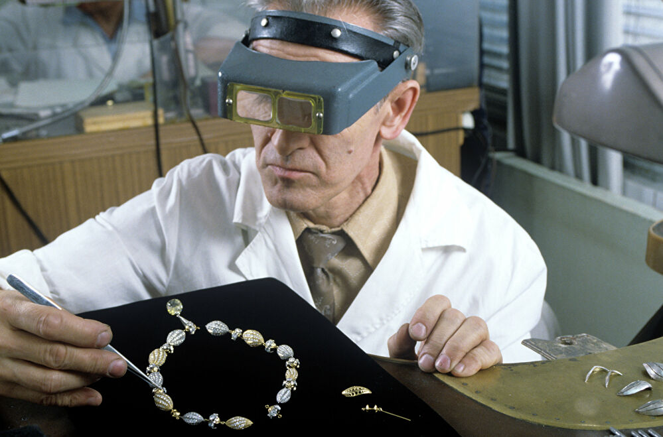
Ювелир
Ювелир обточит камень, Изовьёт металл тесьмой, И металл послушно станет Филигранью кружевной. Людям всем на загляденье Создаёт он украшения. Повещенко О.
ЗАГАДКА
Драгоценный сувенир
Изготовит ...
(Ювелир.)

Slide 19
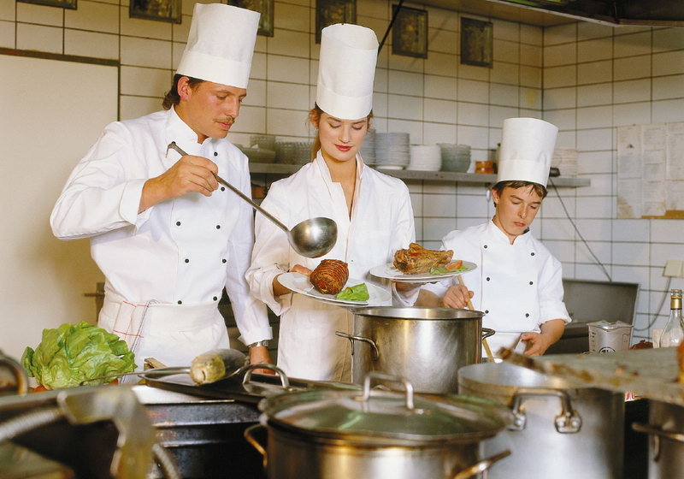
Повар
Повар у плиты творит,
Как на крыльях он парит.
Все бурлит вокруг него,
Кухня – кузница его.
Каждое его творенье -
Просто сказка, объеденье,
Мысли, творчества полет.
Тот, кто пробовал, поймет
ЗАГАДКА
Ходит в белом колпаке
С поварёшкою в руке.
Он готовит нам обед:
Кашу, щи и винегрет.

Slide 20
Почтальон
Письма, телеграммы и газеты
Он разносит в срок по адресам.
Новости со всех концов планеты
Почтальон всегда доставит вам.
О. Повещенко
ЗАГАДКА
«По квартирам и домам, Много писем, телеграмм, Он приносит адресатам. Как зовут его, ребята?» (почтальон)

Slide 21
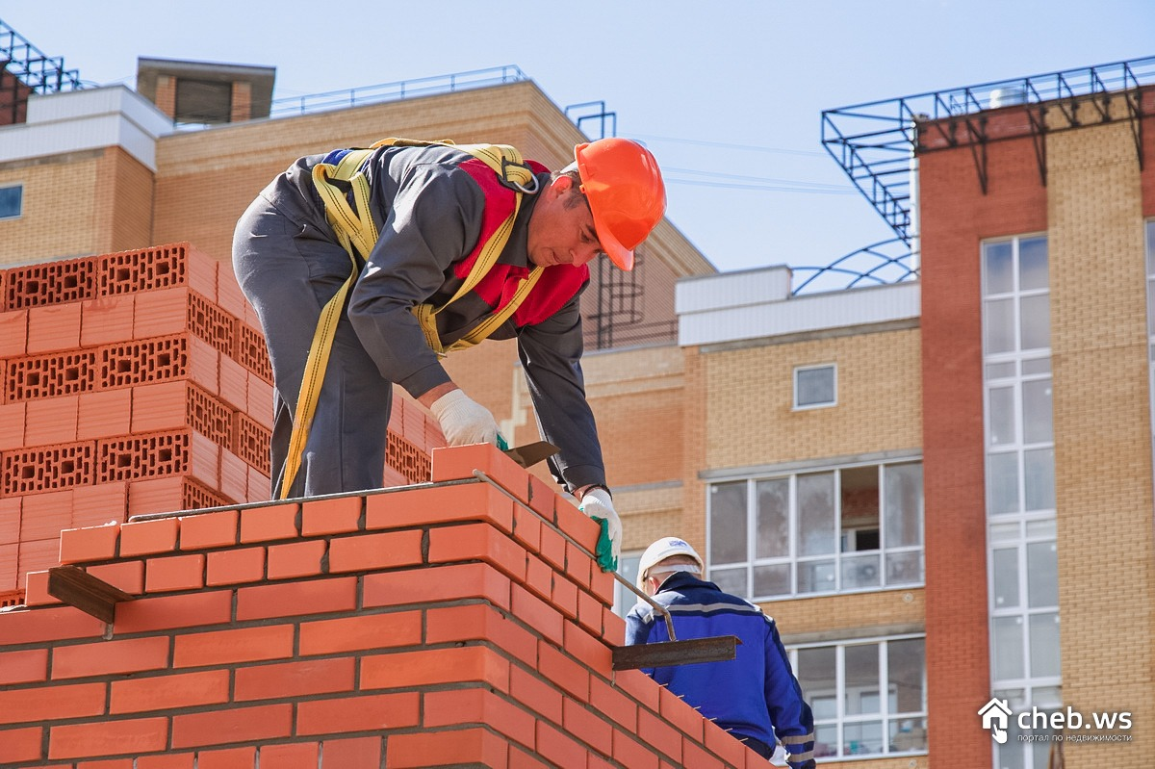
Строитель
Строитель
Для строителя привычно
Строить новый дом кирпичный.
Экскаватором Степан
Вырыл в поле котлован,
В землю вбил большие сваи,
А теперь цемент мешает,
Ровно кирпичи кладет –
Ветер щелки не найдет.
Кирпичи с земли Степану
Поднимать сподручно краном.
Вот и новый дом готов,
Запускать пора котов!
О. Емельянова
ЗАГАДКА
«Кирпичи кладет он в ряд,
Строит садик для ребят Не шахтер и не водитель, Дом нам выстроит...» (строитель)

Slide 22
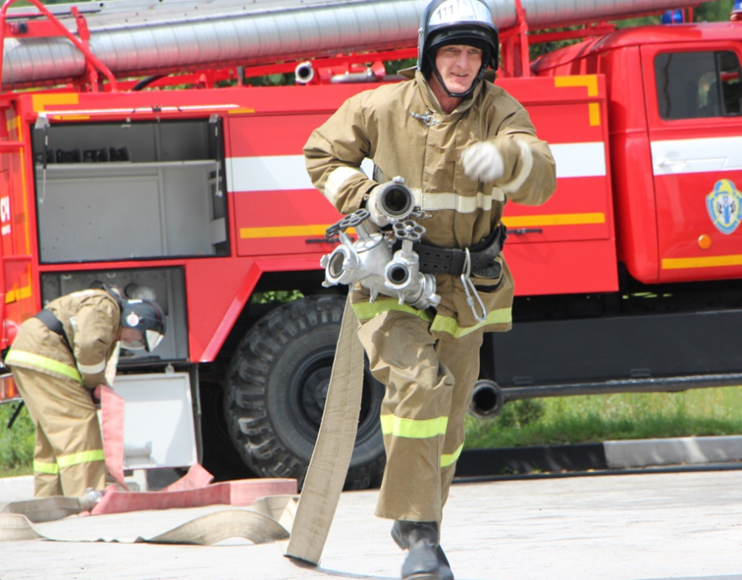
Пожарный
Мы – пожарные
На машине ярко-красной
Мчимся мы вперёд.
Труд тяжёлый и опасный
Нас, пожарных, ждёт.
Вой пронзительной сирены
Может оглушить,
Будем и водой, и пеной
Мы пожар тушить.
И в беду попавшим людям
Сможем мы помочь,
Ведь с огнём бороться будем
Смело день и ночь!
ЗАГАДКА
«Если вдруг пожар случиться,
Кто быстрее всех примчится На машине ярко-красной, Чтоб залить огонь опасный?» (пожарный)

Slide 23
Парикмахер
Дайте ножницы, расчёску,
Он вам сделает причёску.
Парикмахер непременно
Подстрижёт вас современно.
ЗАГАДКА
«Ножницы, шампунь, расческа –
Всем я делаю прически, Стригу и взрослых и детей. Отгадай меня скорей!» (парикмахер)

Slide 24
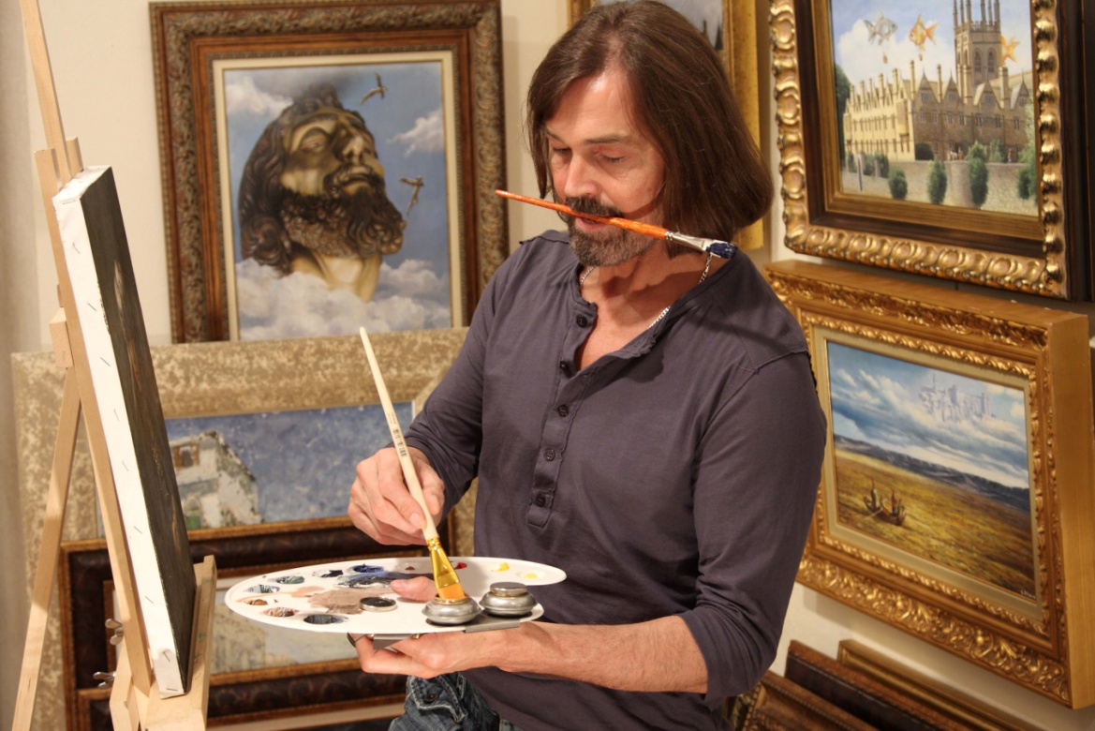
Художник
На холсте художник Петя
Нарисует все на свете.
Опускает в краску кисть
И на холст ее хлобысть!
Хорошенечко размажет,
«Хороша картина!» – скажет.
Будут люди много дней
Думать, что же там на ней.
О. Емельянова
ЗАГАДКА
«Он достал мольберт и холст, Кисточку пушистую. Нарисует крепкий мост Через речку быструю. Нарисует город наш, В небе серый дождик. Этот городской пейзаж Рисовал….» (художник)

Slide 25
Продавец
В магазине, на базаре
И в буфете, наконец,
Всюду, где бы ни бывали,
Вас встречает продавец.
Он продаст кефир старушке
И свисток озорнику,
Ленту яркую девчушке
И ватрушку толстяку.
Удочку для дяди Пети,
А для тети Веры — брошь.
Так всегда любезно встретит —
Без покупки не уйдешь,
Математику он знает
Ну, конечно же, на пять —
Деньги быстро сосчитает,
Чтобы сдачу верно дать.
Покупатели толпою
Целый день к нему идут
Очень нужен нам с тобою
Продавца нелегкий труд!
Н. Кнушевицкая
ЗАГАДКА
«Если вы придёте в магазин,
то конечно, встретитесь там с ним. Кто продаст вам хлеб и молоко, посчитает денежки легко? Кто продаст вас вкусный леденец? Вежливый знакомый ...» (продавец)

Slide 26
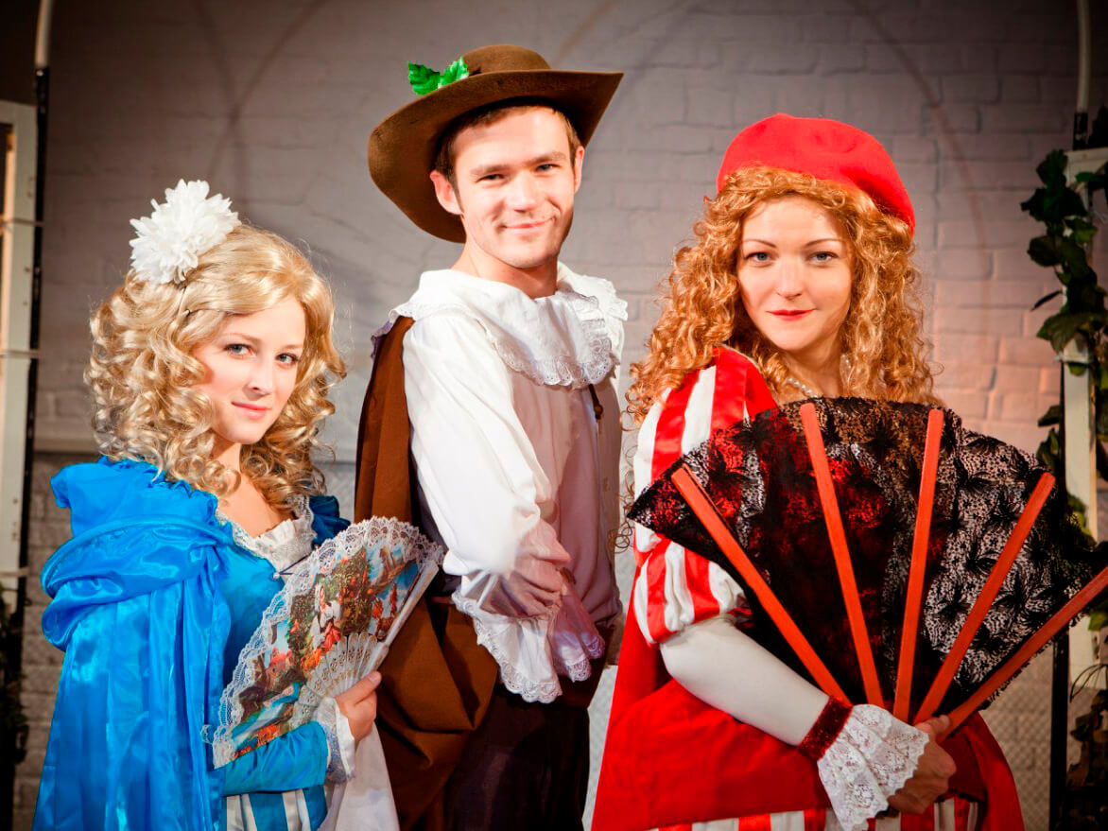
Артист
Кто в театре был однажды
Не забудет никогда.
Сцена, занавес, актёры –
Начинается игра!
Мы покажем сказку мамам
Под названьем «Теремок».
Репетировали днями,
Роли знаем назубок.
Хоть волнуемся немножко,
Суетимся и дрожим,
Мы под гром аплодисментов
Свой талант раскрыть спешим.
Каждый выбежит на сцену:
Мышка, зайчик, волк, лиса…
Тишина летает в зале,
А на сцене – чудеса.
Настоящего актёра
Видно всем издалека.
Поклонились, разбежались.
Всё! Закончилась игра.
Л. Разумова
ЗАГАДКА
Хоть на съёмках кинокадра,
Хоть на сцене здесь в театре, Мы послушны режиссёру Потому, что мы … (актёры)

Slide 27
КОНЕЦ
Автор презентации
Анастасия Абдуллина
воспитатель

